Slide 1

CHÀO MỪNG
ANH CHỊ EM
TRONG TÌNH YÊU CỨU CHÚA JESUS
ĐẾN THAM DỰ BUỔI THỜ PHƯỢNG
(NGÀY 04-12-2022)

Slide 2
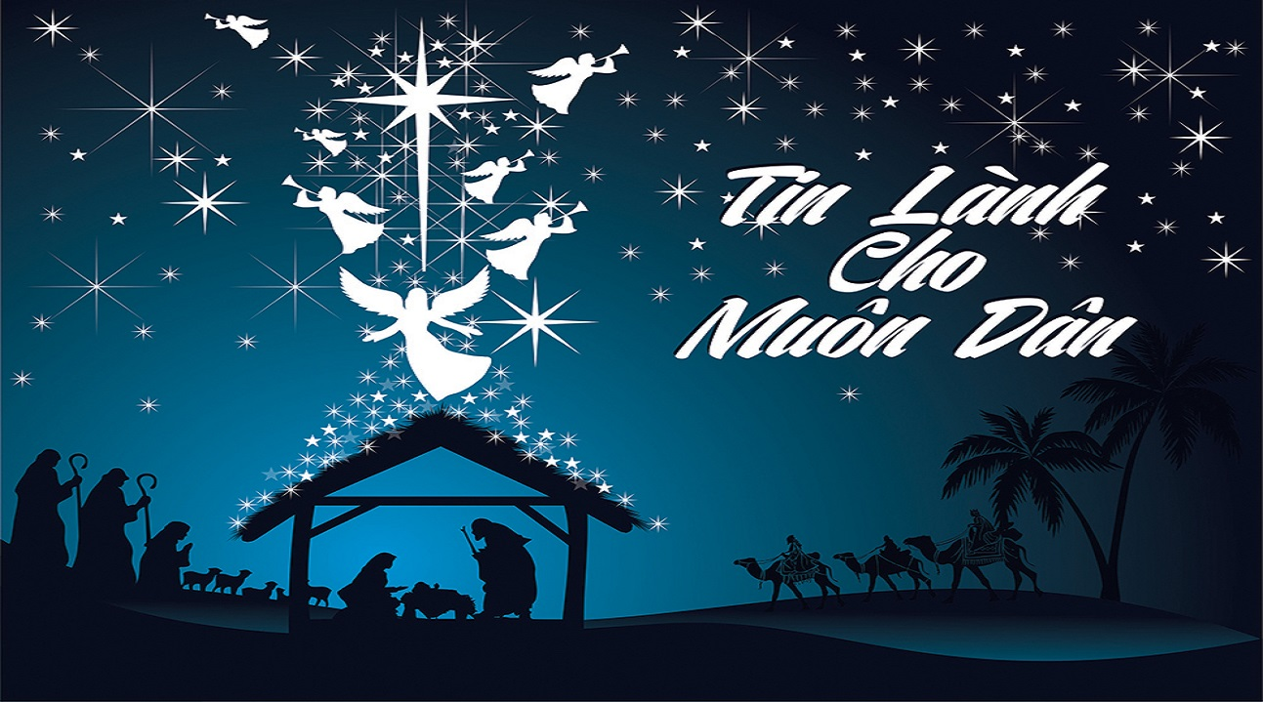

Slide 3
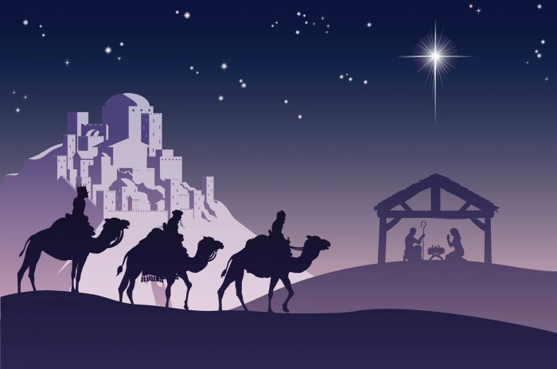

Slide 4

Nội dung
1. Chào hỏi
2. Học câu Kinh Thánh gốc
3. Cầu nguyện
4. Hát Thánh ca
5. Đọc Kinh Thánh đối đáp
6. Chào mừng và thông báo
7. Chia sẻ ơn phước và làm chứng
8. Dâng hiến và cầu nguyện
9. Giảng luận
10. Cầu nguyện chúc phước

Slide 5

Ô NOEL LẠI VỀ

Slide 6
Ô Nô-en lại về, để nụ cười nở trên môi thật tươi
Không phân chia màu da
giọng ca tiếng nói khắp trên hành tinh
Hòa thanh ca xướng chúc câu an bình

Slide 7
Vì Giê-xu đến cứu anh và tôi
Hòa thanh ca xướng chúc câu an bình
Vì Giê-xu đến cứu tôi với bạn

Slide 8
Nô-en vui tươi, Nô-en vui tươi
Và một năm mới phước hạnh bình an

Slide 9
Bóng tối đã lùi đi, nhường lại ánh sáng cho Vua Giê-xu
Khắp thế giới mừng vui, Ngài lau nước mắt những ai buồn đau

Slide 10
Hòa thanh ca xướng chúc câu an bình
Vì Giê-xu đến cứu anh và tôi
Hòa thanh ca xướng chúc câu an bình
Vì Giê-xu đến cứu tôi với bạn

Slide 11
Nô-en vui tươi, Nô-en vui tươi
Và một năm mới phước hạnh bình an

Slide 12
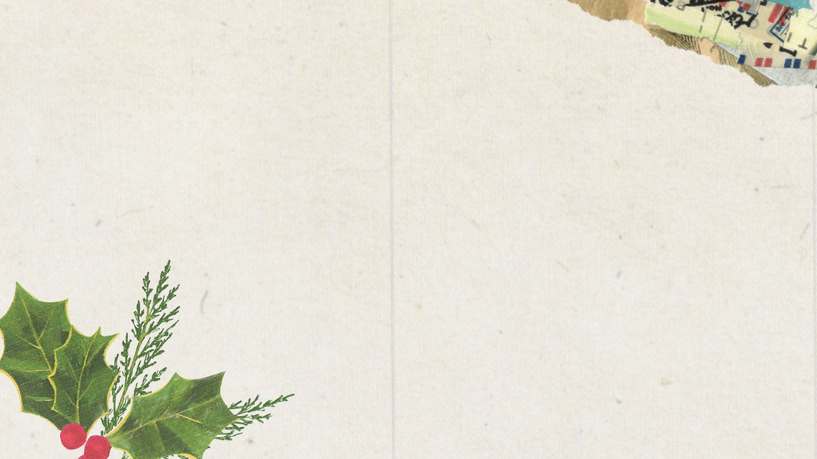
GIÁNG SINH ĐÃ VỀ

Slide 13
Mừng Giáng sinh đã về
Mừng Chúa sinh ra đời
Mừng Chúa đã đến rồi
Ngài đã đến đem theo những ước mơ cho đời

Slide 14
Mừng Giáng sinh an bình
Hạnh phúc cho muôn nhà
Cùng với bao thắm tình
Ngài đã đến đem ơn thánh muôn dân thanh bình

Slide 15
Muôn sao lung linh an vui đầy lòng người
Đêm đông an vui yêu thương tràn cuộc đời
Cha ban đêm nay muôn thiên thần tuyệt vời
Mừng đón Chúa sinh ra cùng ca vang

Slide 16
Nào đến trong tiếng cười
Cùng hát cho muôn người
Mừng Chúa đã đến rồi
Ngài đã đến đem ân phước ban cho muôn người

Slide 17
Mừng Giáng sinh an bình
Hạnh phúc cho muôn nhà
Cùng với bao thắm tình
Ngài đã đến đem ơn thánh muôn dân thanh bình

Slide 18
Muôn sao lung linh an vui đầy lòng người
Đêm đông an vui yêu thương tràn cuộc đời
Cha ban đêm nay muôn thiên thần tuyệt vời
Mừng đón Chúa sinh ra cùng ca vang

Slide 19
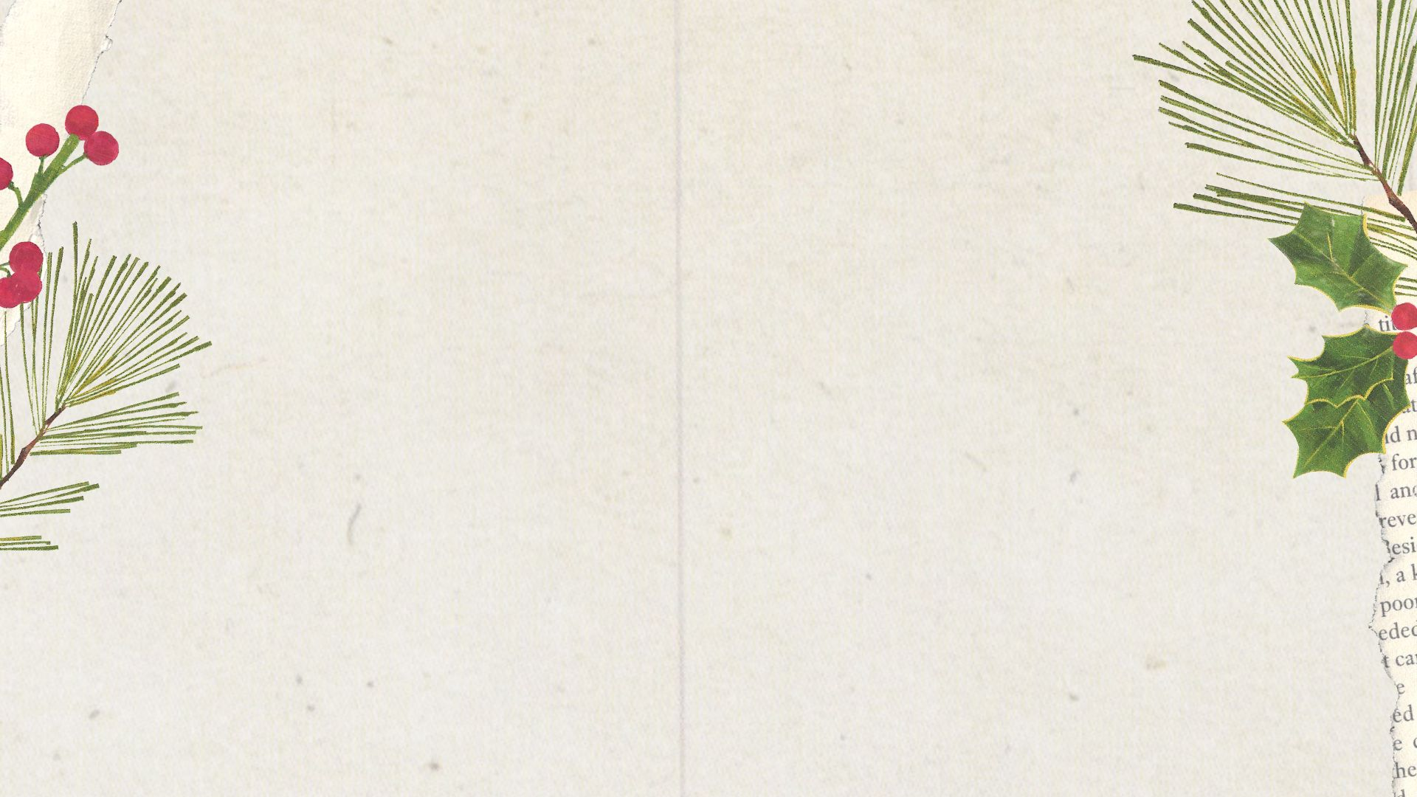
PHƯỚC CHO NHÂN LOẠI

Slide 20
1. Phước cho nhân loại! Chúa ta ra đời:
Trần gian nghinh Vua vô đối;
Kíp mở cửa lòng tiếp rước Con Trời,

Slide 21
Bầu trời vạn vật hòa thinh,
Bầu trời vạn vật hòa thinh.
Trời đất xướng ca kính tôn Vua mình.

Slide 22
2. Phước cho nhân loại! Chúa nay cai trị:
Muôn dân âu ca hoan hỉ,
Hải đảo, sơn hà trỗi bản ca thì,

Slide 23
Đồng hòa vận điệu mừng vui,
Đồng hòa vận điệu mừng vui,
Hòa khúc thánh ca hỉ hân muôn đời.

Slide 24
3. Chúa đến tiêu diệt ác khiên bệnh tật,
Tật lê không sinh trên đất;
Chúa đến đem lại suối phước chân thật,

Slide 25
Tràn ngập mọi vùng họa ương,
Tràn ngập mọi vùng họa ương,
Nguyền rủa biến ra phước âm thiên thượng.

Slide 26
Lòng đại từ Ngài lạ thay!
Lòng đại từ Ngài lạ thay!
Từ ái Chúa ta cổ kim ai tày.

Slide 27

KHI CHÚA VÀO ĐỜI

Slide 28
Trần gian tăm tối, tìm đâu thấy niềm vui
Sầu tràn muôn nơi, khơi đớn đau lòng người.
Chúa đem đến môi cười – sầu đau khuất xa rồi
Khắp nơi mừng vui! Từ khi Chúa vào đời.

Slide 29
Lòng người cô đơn tìm đâu thấy tình thương
Hận thù ghen ghét xâm chiếm bao tâm hồn
Chúa đem đến cho người – tình thương rất tuyệt vời
Khắp nơi mừng vui! Từ khi Chúa vào đời.

Slide 30
Đời người gian nan tìm đâu thấy bình an
Hận thù ghen ghét xâm chiếm bao tâm hồn
Chúa đem đến hy vọng – tình thương thắm muôn lòng
Khắp nơi mừng vui! Từ khi Chúa vào đời.

Slide 31
Từ trời xa xôi, Giê-xu đến tìm người
Ngài ban tươi mới thay thế bao ngậm ngùi
Chúa tha hết muôn tội – làm êm ấm tim người
Khắp nơi mừng vui! Từ khi Chúa vào đời.

Slide 32
Trần gian tăm tối, tìm đâu thấy niềm vui
Sầu tràn muôn nơi, khơi đớn đau lòng người.
Chúa đem đến môi cười – sầu đau khuất xa rồi
Khắp nơi mừng vui! Từ khi Chúa vào đời.

Slide 33
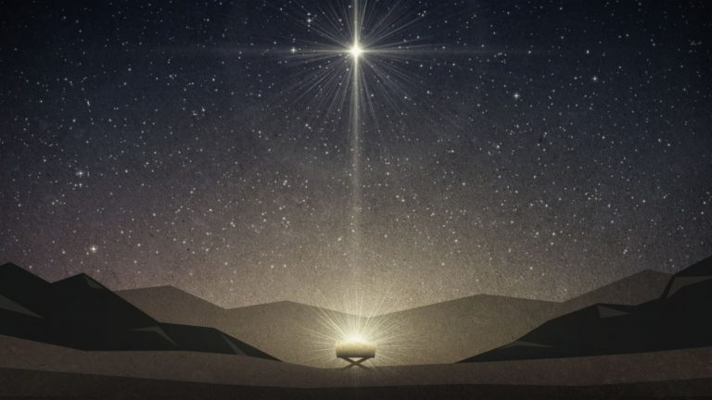
HUYỀN DIỆU ĐÊM THÁNH

Slide 34
Huyền diệu thay đêm nay,muôn ngàn ánh sao rạng ngời
Hòa cùng câu hát thiên thần báo tin vui mừng
Bình an trong muôn dân, trời cao vinh hiển danh Ngài
Hạnh phúc đến cho trần gian
Giê-xu ra đời

Slide 35
Huyền dịu thay đêm nay, con trời giáng sinh làm người
Ngài vào dương thế đem nguồn phước ân cho người
Mọi buồn lo trong tôi từ nay đã khuất xa rồi
Vì Chúa đến mang niềm vui cho lòng tươi mới

Slide 36
Hát mừng chúa Giê-xu vừa ra đời
Ngài đến mang cho niềm hi vọng
Cho khắp muôn dân được sống an vui

Slide 37
Nào ta hát mừng Chúa giáng sinh làm con người
Ngài đến xóa đi mọi lo âu, và Chúa đến đem tình yêu
Cho người hôm nay.

Slide 39
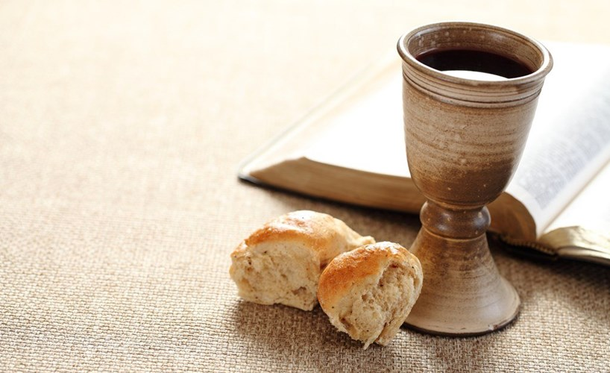
TIỆC THÁNH

Slide 40
1.
Tiệc thánh Chúa ban mọi sứ đồ, truyền đời đời nên ghi nhớ.
Rằng Chúa chết thay vì chúng sinh, thân báu phải chịu thập hình.

Slide 41
Hồi niệm thân Chúa huyết tuôn vì ta,
nay rao truyền sự chết Chúa ra.

Slide 42
2.
Thập giá Chúa xưa chịu khổ hình, đồ đệ, Phụ Thân xa lánh.
Nhục nhã đớn đau nào thở than, thân nát, huyết hồng giọt tràn.

Slide 43
Hồi niệm thân Chúa huyết tuôn vì ta,
nay rao truyền sự chết Chúa ra.

Slide 44
3.
Cầm bánh nhớ thân Ngài vỡ rồi, thật vì tội ta nên nỗi.
Cầm chén nhắc ta giọt huyết rơi, ban giá cứu chuộc mọi người.

Slide 45
Hồi niệm thân Chúa huyết tuôn vì ta,
nay rao truyền sự chết Chúa ra.

Slide 46
4.
Lạy Chúa thứ tha mọi lỗi lầm, từng phạm điều Cha răn cấm.
Nguyện lấy huyết bôi sạch cả đây, cho xứng đáng dự tiệc này.

Slide 47
Hồi niệm thân Chúa huyết tuôn vì ta,
nay rao truyền sự chết Chúa ra.

Slide 48
5.
Tiệc Thánh nhắc ta ngày phước hạnh, ngày dự tiệc Chiên Con Thánh.
Lòng nóng nảy trông Ngài tái lâm, chung kết cõi đời lạc lầm.

Slide 49
Hồi niệm thân Chúa huyết tuôn vì ta,
nay rao truyền sự chết Chúa ra.

Slide 50

BÀI CA DÂNG HIẾN

Slide 51
Lạy Cha xin hãy cho con được dâng hiến lên Ngài.
Khi Cha đã ban cho và con luôn nhớ ơn Cha.
Xin Cha thêm bội phần mọi điều con hiến dâng.
Lòng con ước mong dâng Ngài suốt cả đời con.

